Slide 1

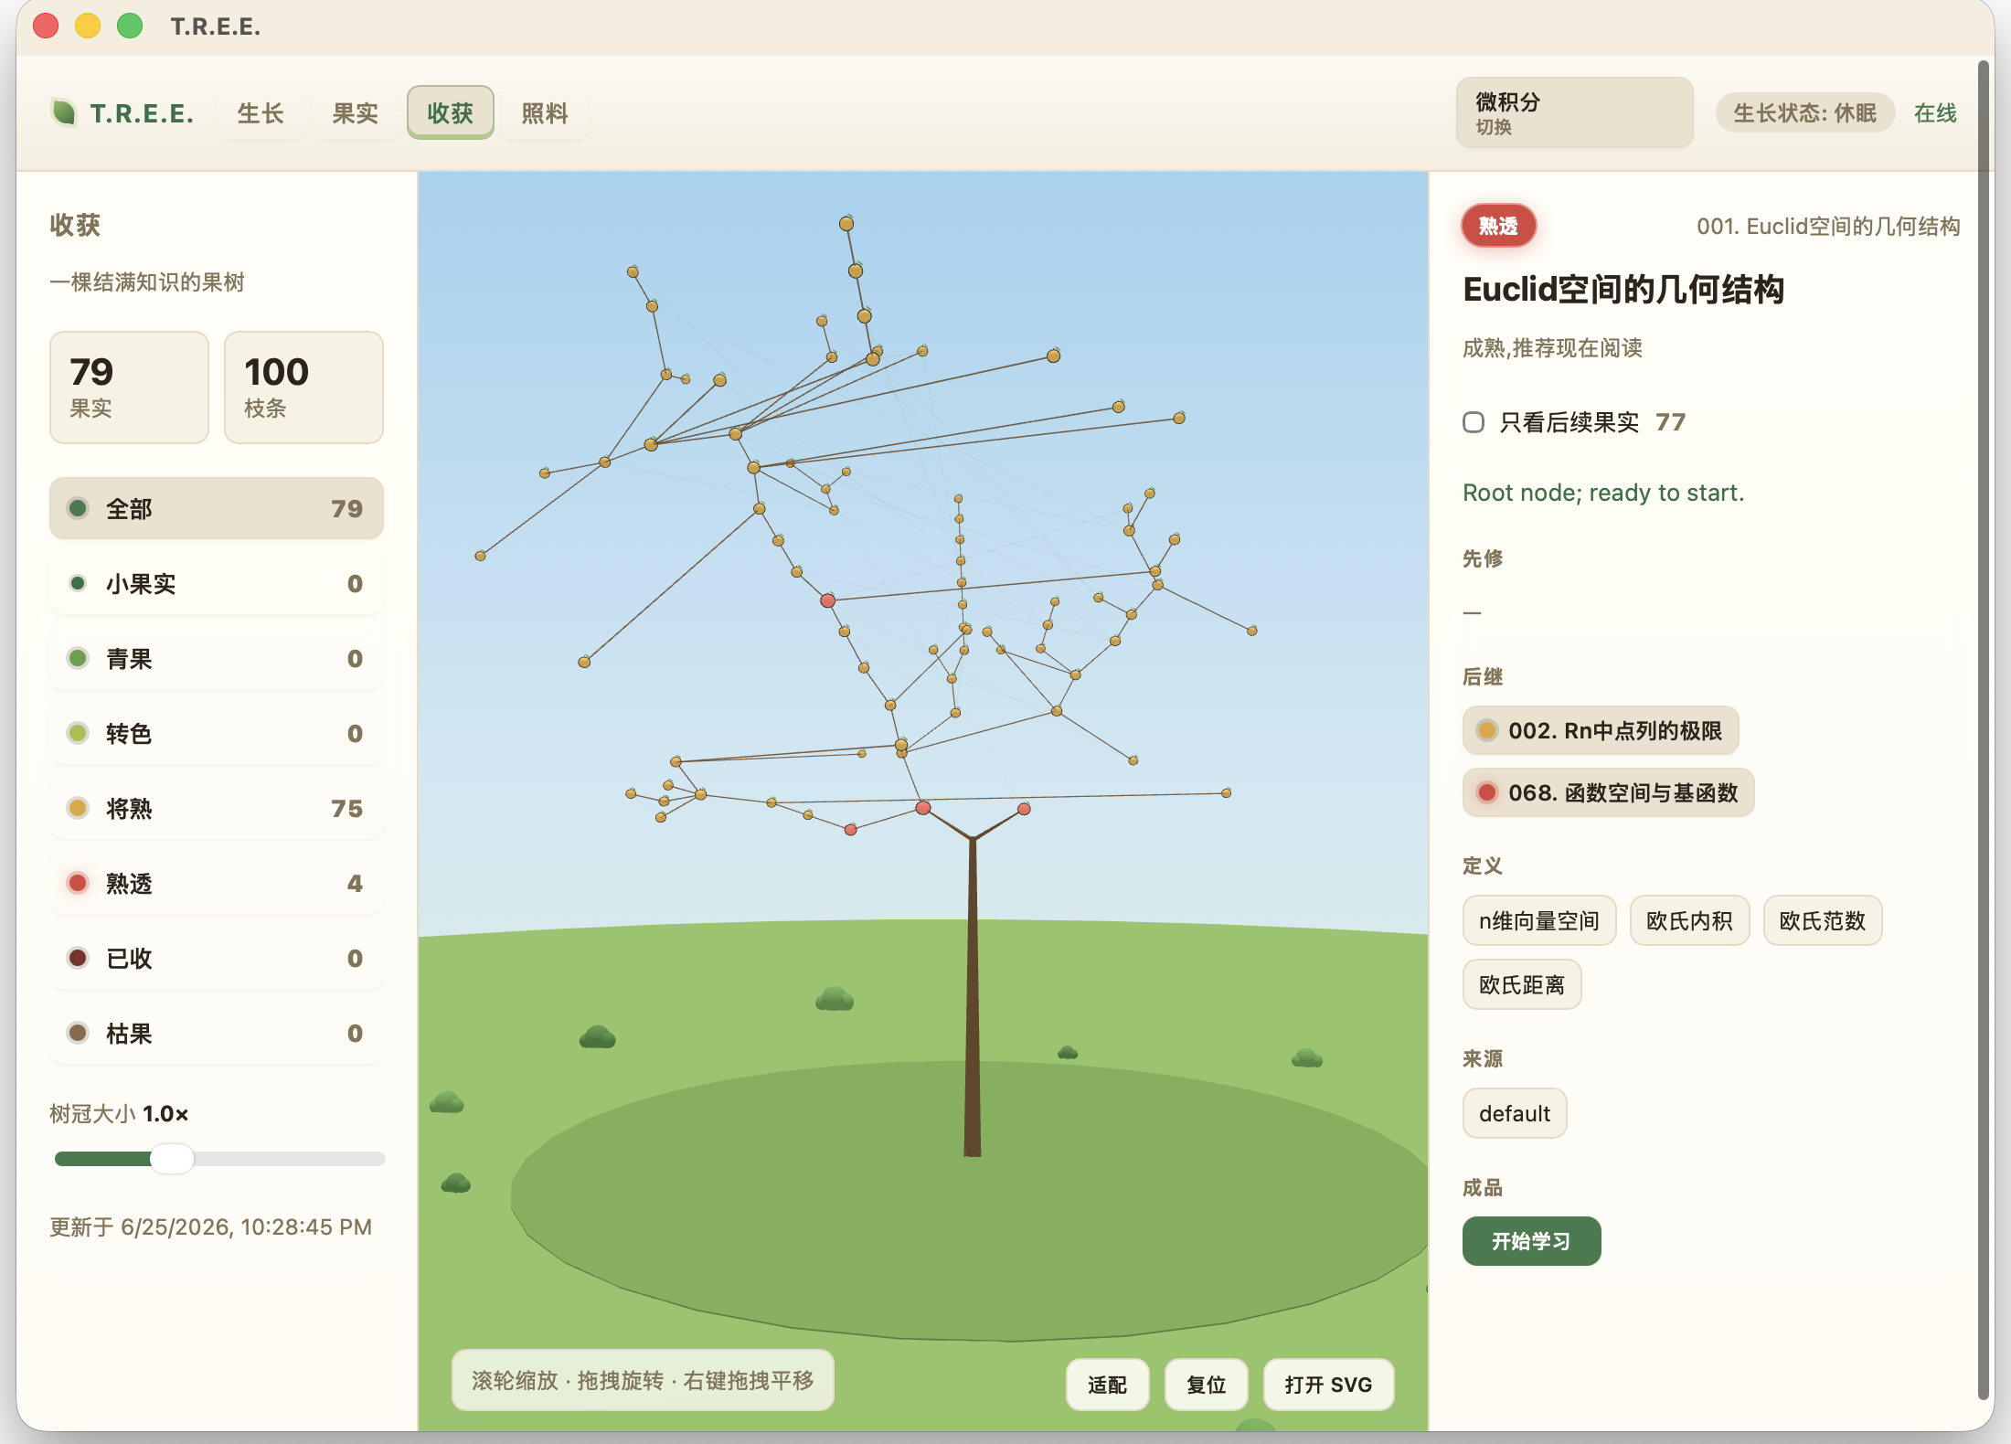
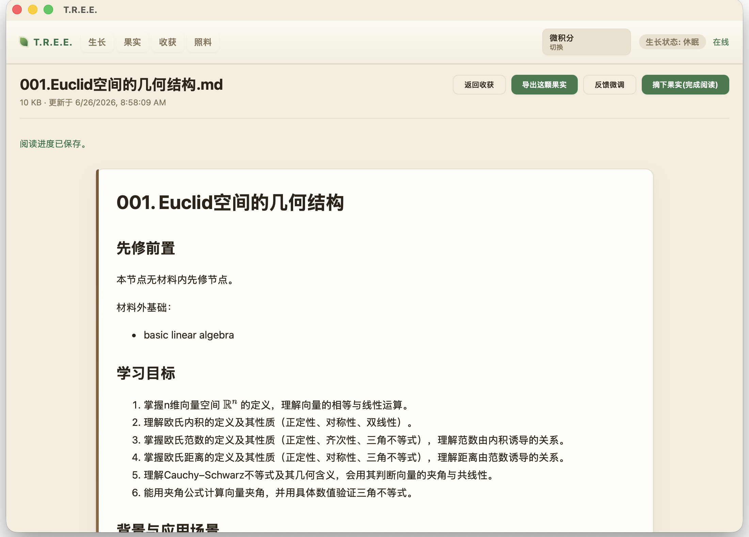
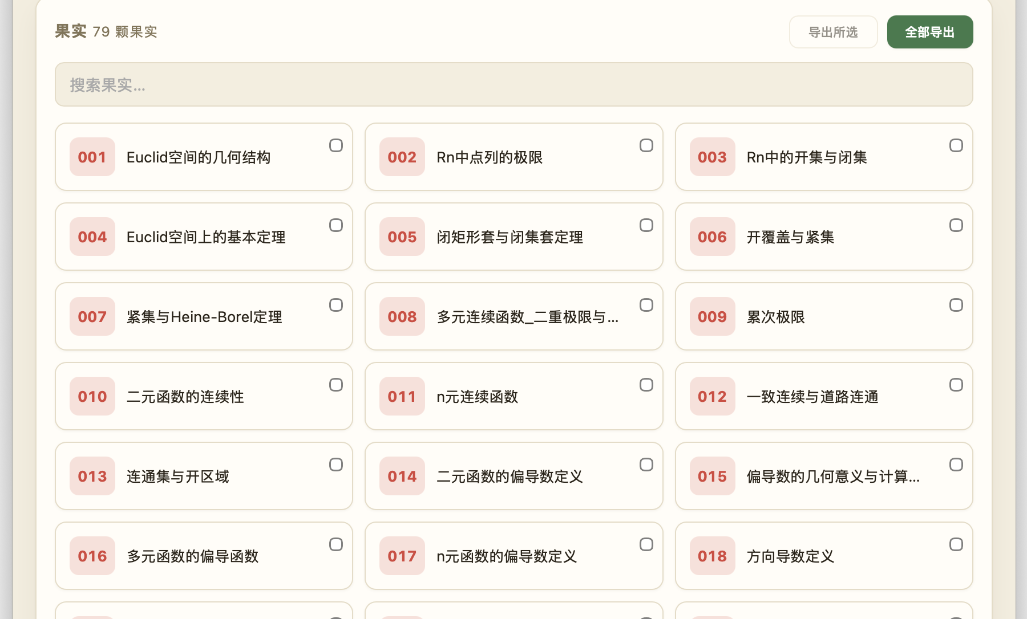
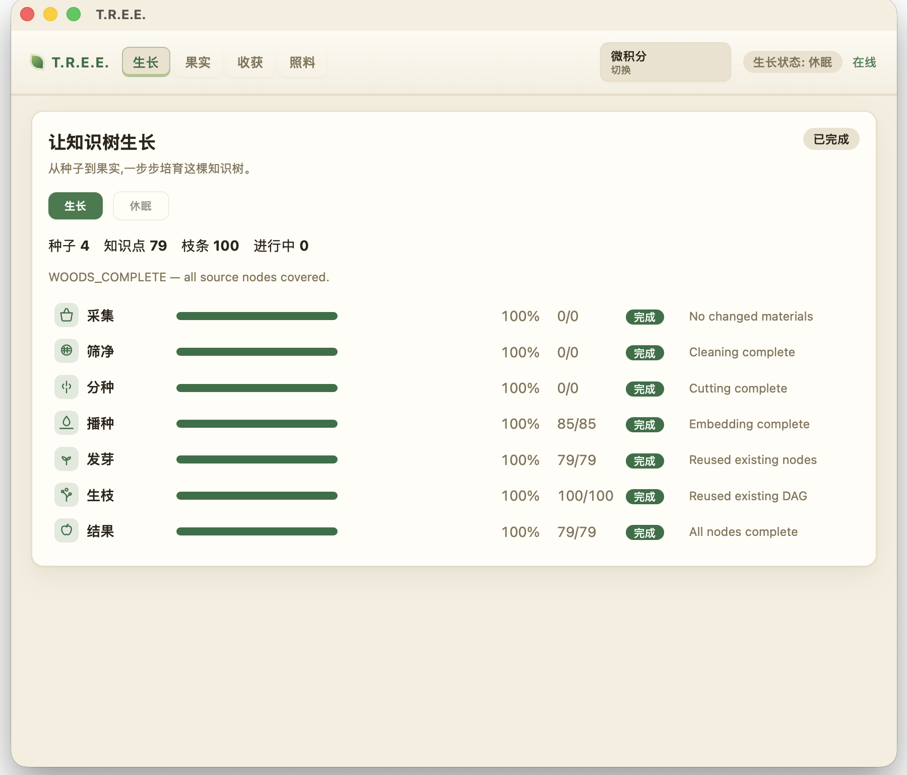
复旦大学“未来智造（AI Agent）工程师训练营”结题
新编旦:TREE 教材重构增强引擎
新编旦（Dawn Draft）【项目团队】
项目简介 Abstract
面向课程资料多格式、难检索、缺少先修结构的问题，TREE 提供一套本地桌面学习工作台。 材料进入后依次完成：解析/OCR、清洗、语义切分、向量索引、知识点聚类、先修依赖建图与多 Agent 生成。 最终得到可交互的知识果树和逐节点 Markdown 学习文件；学习者可按推荐顺序阅读、记录进度、反馈微调，并迁移整棵项目树。
引言 Introduction
工具 Tools
选题背景及意义
数据来源
教材资料格式分散，扫描件常含版面噪声；传统摘要也无法表达先修关系。 TREE 把材料、知识图谱和阅读进度统一管理，使生成可续跑、可检查、可修订。
输入支持 PDF、PPTX、Word、Markdown、文本和图片。 文本型资料直接解析，扫描件按需调用 PaddleOCR；清洗后切成可教学语义单元。 项目保存材料、图谱、生成结果与进度；迁移包主动排除 API Key。
应用场景
研究工具
知识果树：先修关系与推荐阅读
面向学生、教师和课程资料整理者。 适用于教材章节拆解、多份讲义合并、考试复习资料重构，以及扫描课件 OCR 后结构化学习。 知识果树按先修关系推荐入口但不强制顺序；项目可导出为 Parent Tree，在另一台设备继续生成和阅读。
桌面端：Tauri + TypeScript/React，统一承载项目、配置、运行和阅读界面。 引擎端：Python + FastAPI；llama.cpp/Qwen3 Embedding 建立本地向量索引。 模型端：兼容 OpenAI Chat API；Examiner、Student、Writer、Archivist、Dagger 分工完成审核、生成、归档与图谱修复。
Reader：节点学习与反馈微调
研究方法与实验 Methods & Experiments
总结 Conclusion
总结
已完成可安装的 macOS/Windows 桌面应用，贯通材料导入、OCR、知识建图、节点生成、阅读和反馈。 TREE 不是一次性摘要工具，而是可持续修订的学习工程： - 3D 果树展示先修依赖与学习状态； - 每个节点生成可导出的 Markdown 文件； - 支持续跑、反馈微调和整树迁移； - 迁移包排除密钥，失败不覆盖有效成果。
七阶段生长流水线
79 份知识点学习文件
展望
项目方法
下一步将扩展多学科基准，分别评估 OCR 版面恢复、知识点覆盖、先修边质量和学习文件可用性；并优化长任务诊断、图谱交互与本地模型性能，降低首次配置门槛。
01
七阶段流水线：Gather 解析/OCR → Clean 去噪 → Cut 语义切分 → Embed 建索引 → Cluster 聚类知识点 → Link 建先修边 → NodeRun 生成学习文件。 材料未变化时复用可读中间产物，仅继续失败或未完成节点，避免重复计算。
02
多 Agent 分工：Examiner/Student 找缺口，Writer 生成或反馈修订，Archivist/Dagger 管理证据和图谱；节点原子写入，失败不覆盖成果，运行可恢复。
参考文献
实验验证
核心技术：Tauri / React / TypeScript / Python / FastAPI OCR 与检索：PaddleOCR / llama.cpp / Qwen3 Embedding 模型接口：OpenAI-compatible Chat API 开源仓库：github.com/Waylon524/tree（MIT）
01
真实课程案例导入 4 份材料，完成 85 个语义单元嵌入，形成 79 个知识点与 100 条先修依赖边，并输出 79 份 Markdown 学习文件。 界面展示各阶段完成率、复用状态和失败节点，便于定位问题而非只等待黑盒结果。
02
端到端 79/79 节点生成完成。学习者可在 3D 果树查看推荐节点与先后关系，在 Reader 中阅读、标记完成并提交反馈。 反馈只触发当前节点的 Writer 定向修订；成功后备份旧文件并重新索引，失败则保留原文件。
GitHub：Waylon524/tree
开源协议：MIT｜版本：v0.3.7

